Slide 1
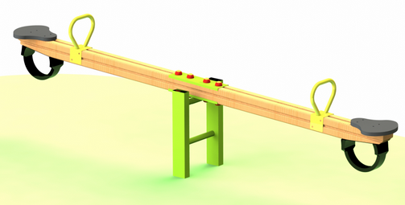
Ροπή δύναμης

Slide 2
Σημείο περιστροφής
Έστω ότι ο δίσκος της εικόνας περιστρέφεται γύρω – γύρω από τον…. εαυτό του

Slide 3
Σημείο περιστροφής
.Ε
.Δ
.Κ
.Γ
.Α
.Ζ
.Β
Όταν ο δίσκος περιστρέφεται…τότε όλα του τα σημεία περιστρέφονται επίσης……

Slide 4
Σημείο περιστροφής
.Ε
.Δ
.Κ
.Γ
.Α
.Ζ
.Β
Ο δίσκος περιστρέφεται…άρα και τα σημεία Α, Β, Γ, Δ, …. που φαίνονται στην εικόνα περιστρέφονται…..επίσης

Slide 5
Σημείο περιστροφής
Σημείο περιστροφής
.Ε
.Δ
.Κ
.Γ
.Ο
.Α
.Ζ
.Β
Το σημείο περιστροφής είναι το σημείο …γύρω από το οποίο περιστρέφεται ο δίσκος…

Slide 6
Σημείο περιστροφής
.Ε
.Δ
.Κ
.Γ
.Ο
.Α
.Ζ
.Β
Το σημείο περιστροφής είναι το μοναδικό σημείο που δεν περιστρέφεται ….. Όταν ο υπόλοιπος δίσκος περιστρέφεται …

Slide 7
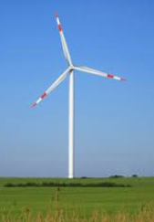
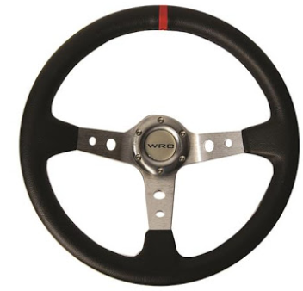
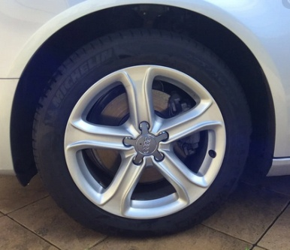
Σημείο περιστροφής
Σημείο περιστροφής

Slide 8
Άξονας περιστροφής
Α
Β
Εδώ ο κύλινδρος περιστρέφεται γύρω από την ευθεία ΑΒ

Slide 9
Άξονας περιστροφής
Α
Β
Όλα τα σημεία του κυλίνδρου περιστρέφονται γύρω από την ευθεία ΑΒ

Slide 10
Άξονας περιστροφής
Α
Β
Προσοχή!!! τα σημεία του κυλίνδρου που βρίσκονται πάνω στην ευθεία ΑΒ…. δεν περιστρέφονται …μένουν ακίνητα…

Slide 11
Άξονας περιστροφής
Άξονας περιστροφής
Α
Β
Η ευθεία ΑΒ ονομάζεται άξονας περιστροφής, γύρω από τον άξονα περιστροφής περιστρέφονται όλα το σημεία του κυλίνδρου

Slide 12
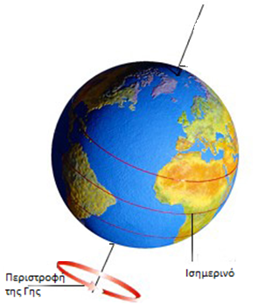
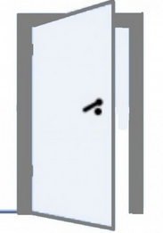
Άξονας περιστροφής
Άξονας περιστροφής της γης
Άξονας περιστροφής
https://en.wikipedia.org/wiki/Mars

Slide 13
Ροπή δύναμης
Για να περιστραφεί ο δίσκος πρέπει να ασκήσω μια δύναμη F….. πάνω στο δίσκο

Slide 14
Ροπή δύναμης
.Γ
F
.Β
F
.Α
F
Ασκώ την ίδια δύναμη F, στα σημεία Α, Β και Γ του δίσκου

Slide 15
Ροπή δύναμης
Παρατηρώ ότι ο δίσκος περιστρέφεται πιο εύκολα όταν η δύναμη ασκείται στο σημείο Α.
.Γ
F
.Β
F
.Α
F
Παρατηρώ ότι ο δίσκος περιστρέφεται πιο δύσκολα όταν η δύναμη ασκείται στο σημείο Β.

Slide 16
Ροπή δύναμης
Άξονας περιστροφής
Η πόρτα περιστρέφεται πιο εύκολα όταν η δύναμη ασκείται στο σημείο Α.
Η πόρτα περιστρέφεται πιο δύσκολα όταν η ίδια δύναμη ασκείται στο σημείο Β
.Α
F
.Β
F

Slide 17
Ροπή δύναμης
Σημείο περιστροφής
B
Ο
Α
F
F
Η ίδια δύναμη F περιστρέφει πιο εύκολα την τραμπάλα όταν ασκείται στο σημείο Α, που είναι πιο μακριά από το σημείο περιστροφής

Slide 18
Ροπή δύναμης
ΣΥΜΠΕΡΑΣΜΑ
Όσο πιο μακριά από το σημείο περιστροφής (ή τον άξονα περιστροφής ) ασκείται μια δύναμη…. τόσο πιο εύκολα περιστρέφεται το σώμα.
Όσο πιο κοντά στο σημείο περιστροφής (ή στον άξονα περιστροφής ) ασκείται μια δύναμη…. τόσο πιο δύσκολα περιστρέφεται το σώμα.

Slide 19
Ροπή δύναμης
x
Ο
Α
F
X = απόσταση σημείου που εφαρμόζεται η δύναμη από το σημείο περιστροφής (π.χ. 2m )
F = δύναμη (π.χ. 10N )

Slide 20
Ροπή δύναμης
x
Ο
Α
F
τ = F . x
Ροπή δύναμης

Slide 21
Ροπή δύναμης
τ = F . x

Slide 22
Ροπή δύναμης
Άσκηση
Αν η δύναμη F στο παρακάτω σχήμα είναι 5Ν και η απόσταση x είναι 2m. Ποια είναι η ροπή της δύναμης ;
x
Ο
Α
F
Λύση
τ = F * X
τ = 5Ν * 2m
τ = 5 * 2Νm
τ = 10Νm

Slide 23
F
Προσοχή η δύναμη F, στο παραπάνω σχήμα ασκείται πάνω στο σημείο περιστροφής. Σε αυτή την περίπτωση το τιμόνι δεν περιστρέφεται.

Slide 24
Α
F
Προσοχή η δύναμη F, στο παραπάνω σχήμα έχει διεύθυνση που περνάει από το σημείο περιστροφής . Σε αυτή την περίπτωση το τιμόνι δεν περιστρέφεται.

